Slide 1

Problema de satisfacibilidad booleana
© Jose María Amusquivar Poppe & Prashant Jeswani Tejwani

Slide 2
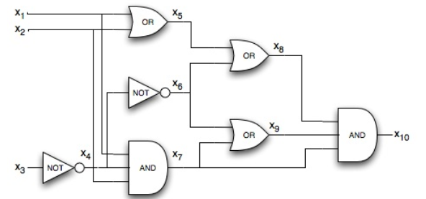
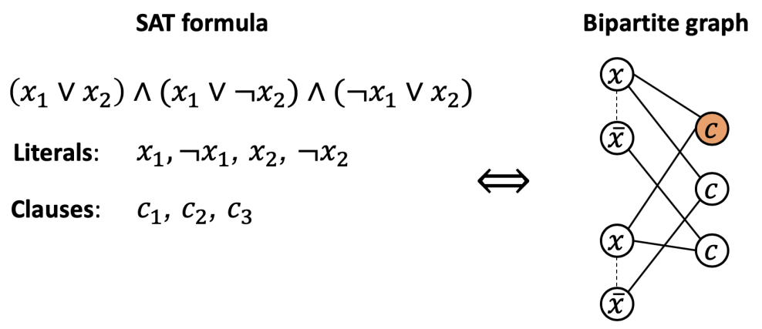
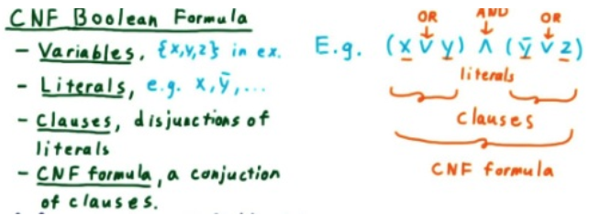
Problema SAT

Slide 3
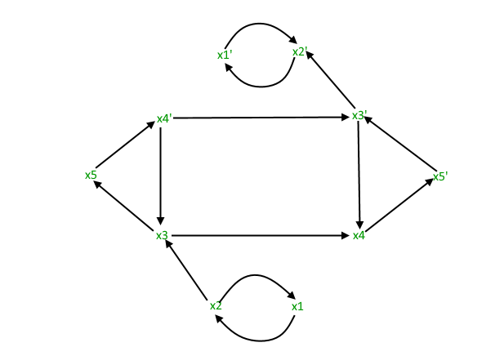
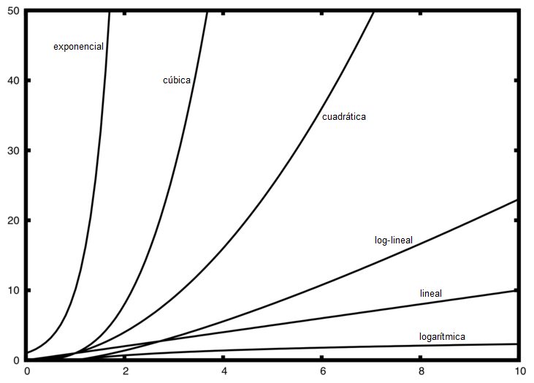
Versiones de tiempo polinómico del SAT
2-SAT
MAX 2-SAT
HORN SAT
DUAL HORN SAT
DNF SAT
….

Slide 4
Algoritmos para SAT
Algoritmo Navie
Algoritmos Greedy/Búsqueda local
Algoritmo Davis-Putnam (DP)
Algoritmo Davis-Putnam-Logemann-Loveland(DPLL/DLL)
Algoritmo con Programación con restricciones
Algoritmo MIP
Algoritmo Conflict-Driven Clause-Learning (CDCL)

Slide 5
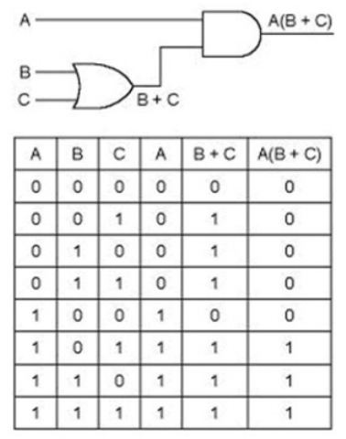
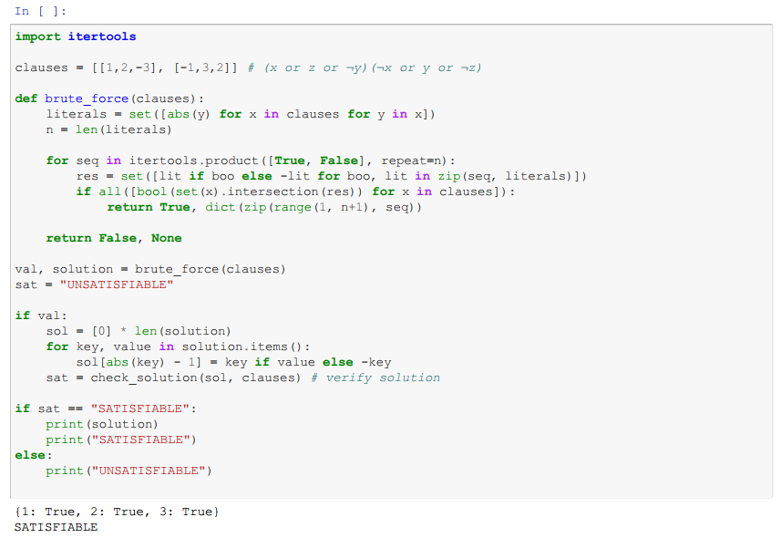
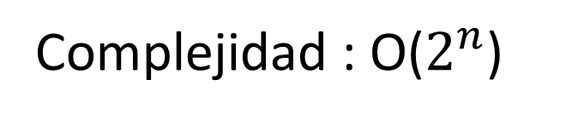
Algoritmo Naive
Complejidad : O($2^{n}$)

Slide 6
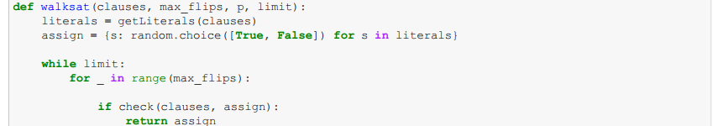
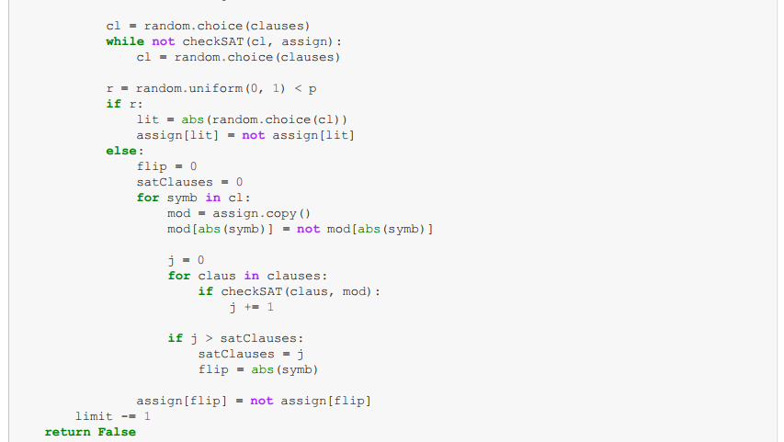
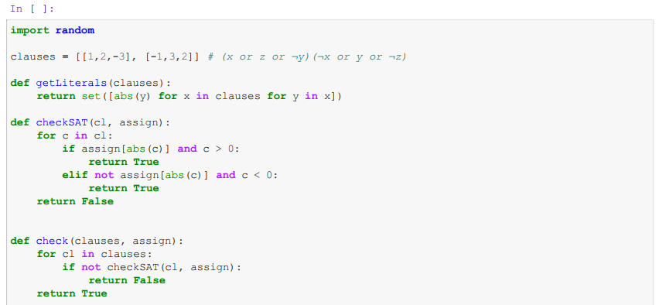
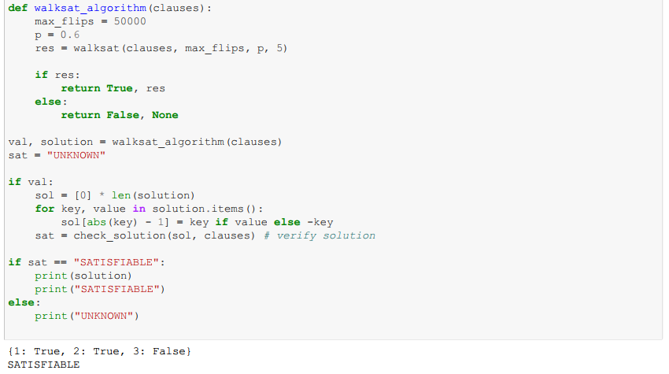
Algoritmos Greedy/Búsqueda Local
WalkSAT/GSAT
Constraint Breakout Method
Algoritmos Genéticos
Tabú Search
Simulated Annealing
…

Slide 7
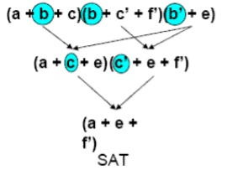
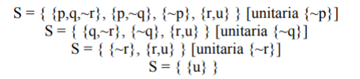
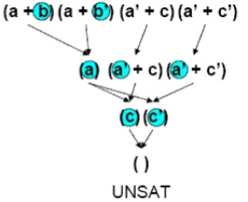
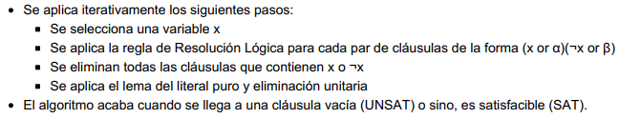
Algoritmo DP

Slide 8
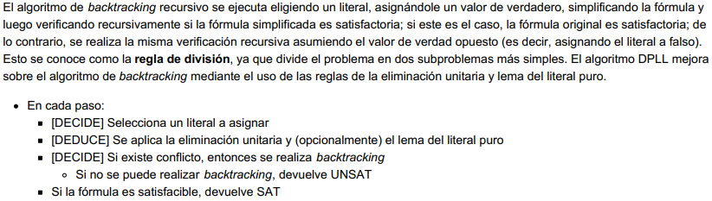
Algoritmo DPLL/DLL
(¬a or b or c) (a or c or d) (a or c or ¬d) (a or ¬c or d) (a or ¬c or ¬d) (¬b or ¬c or d) (¬a or b or ¬c) (¬a or ¬b or c)

Slide 9
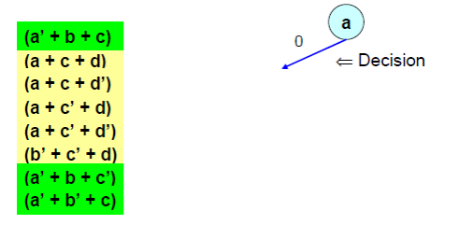
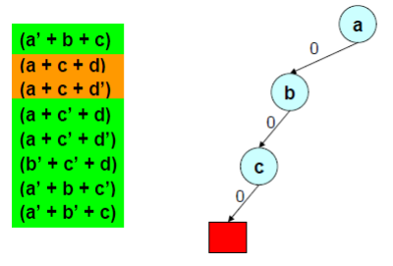
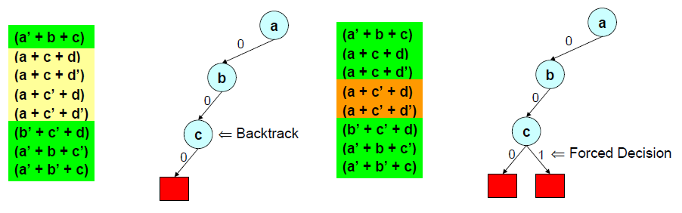
(¬a or b or c) (a or c or d) (a or c or ¬d) (a or ¬c or d) (a or ¬c or ¬d) (¬b or ¬c or d) (¬a or b or ¬c) (¬a or ¬b or c)

Slide 10
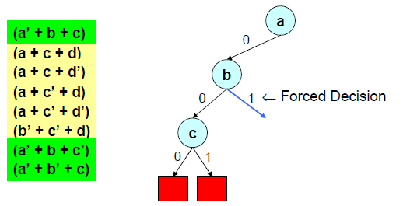
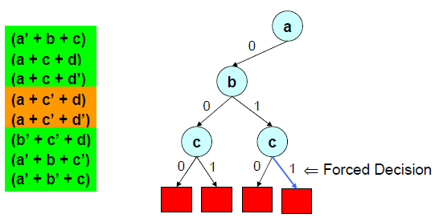
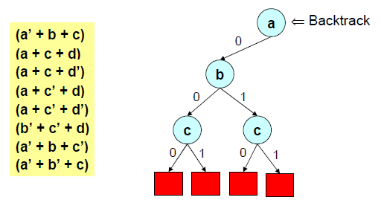
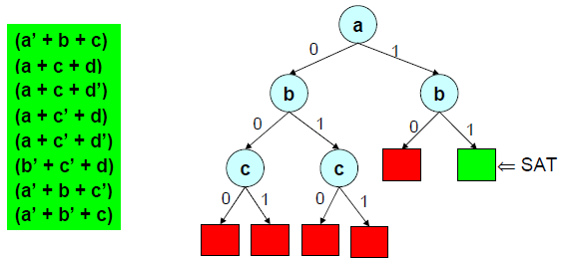

Slide 11
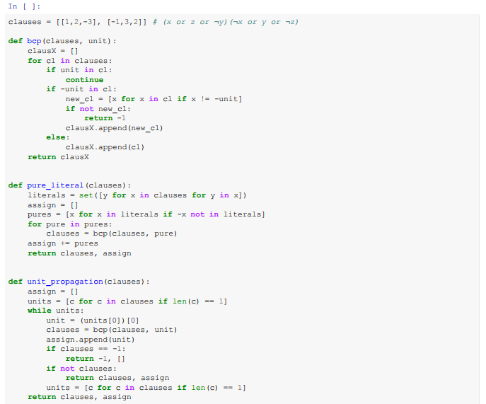
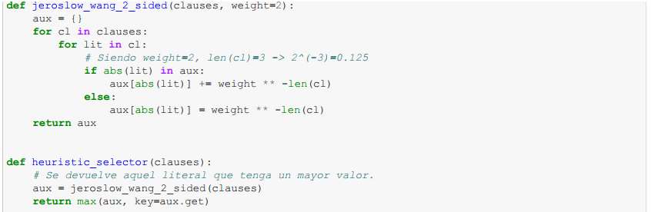
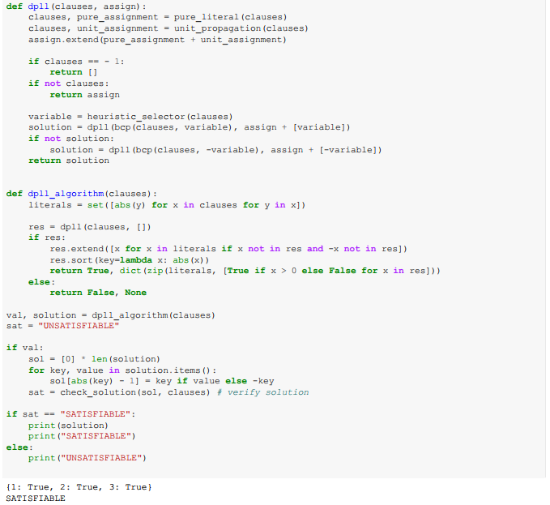
REORDENAR !!

Slide 12
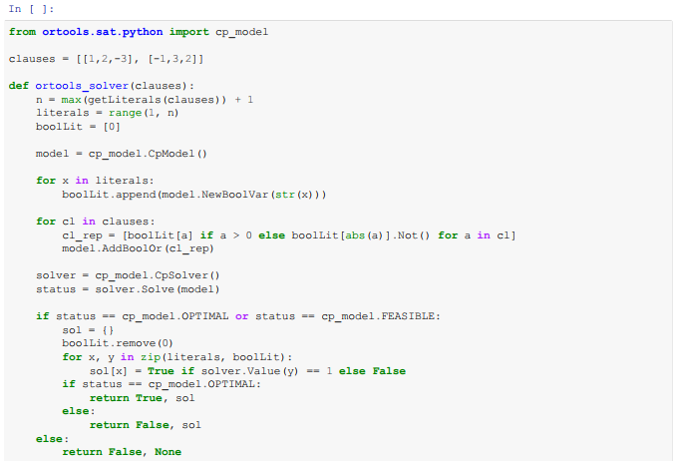
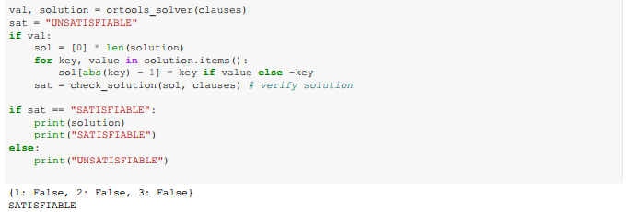
Algoritmo con Programación con restricciones

Slide 13
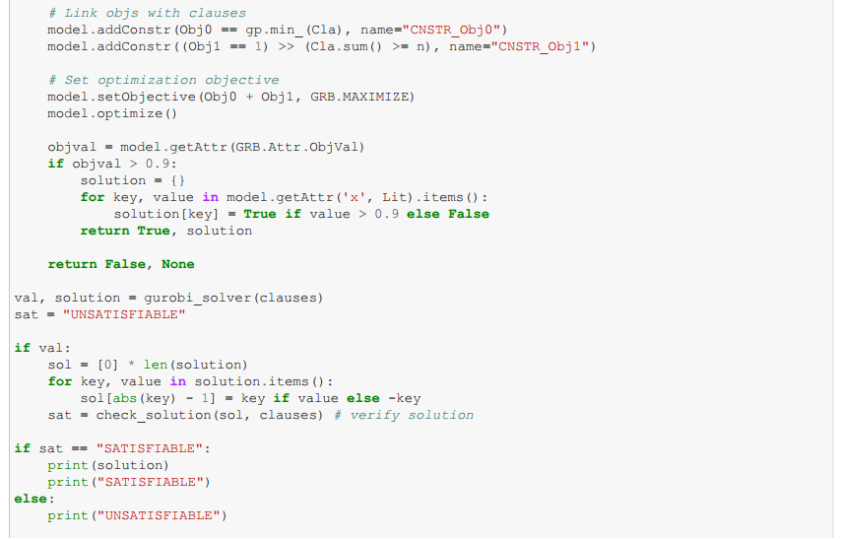
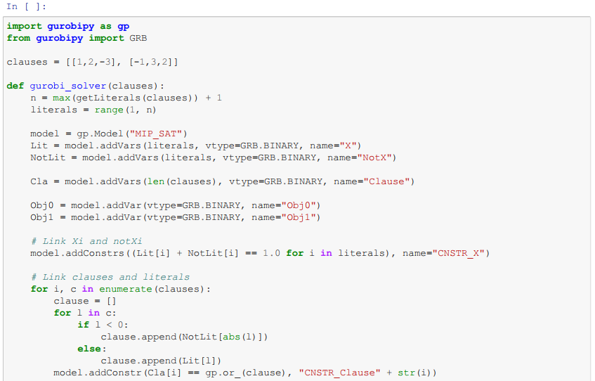
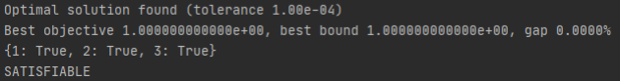
Algoritmo MIP
REORDENAR !!

Slide 14
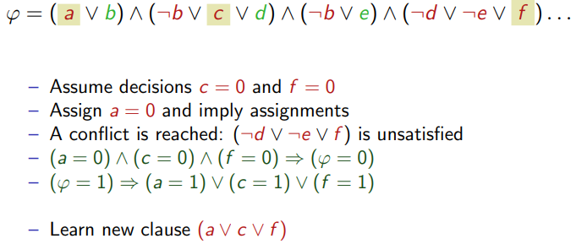
Algoritmo CDCL
En el CDCL, durante la búsqueda de retroceso o backtracking, para cada conflicto, se aprende una nueva cláusula, que explica y evita la repetición del mismo conflicto

Slide 15
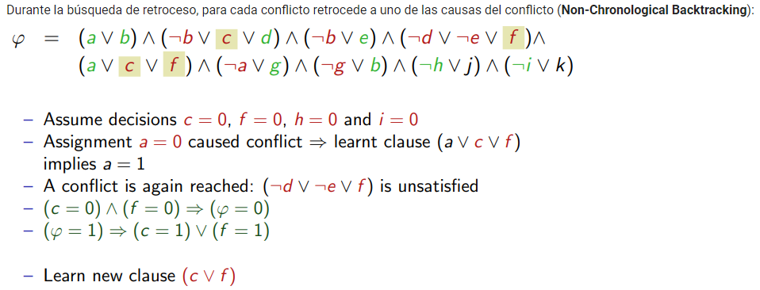
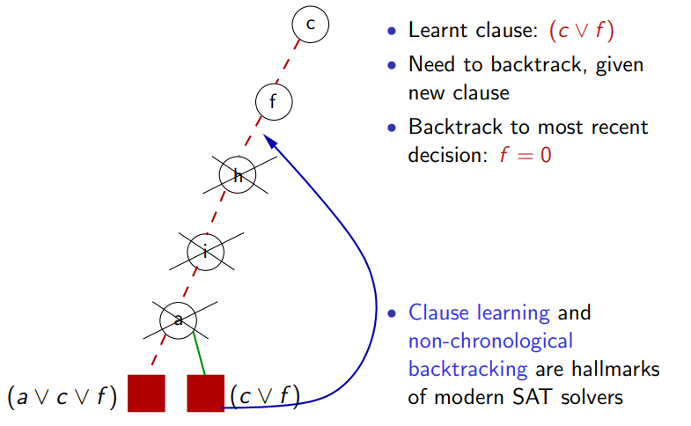

Slide 16
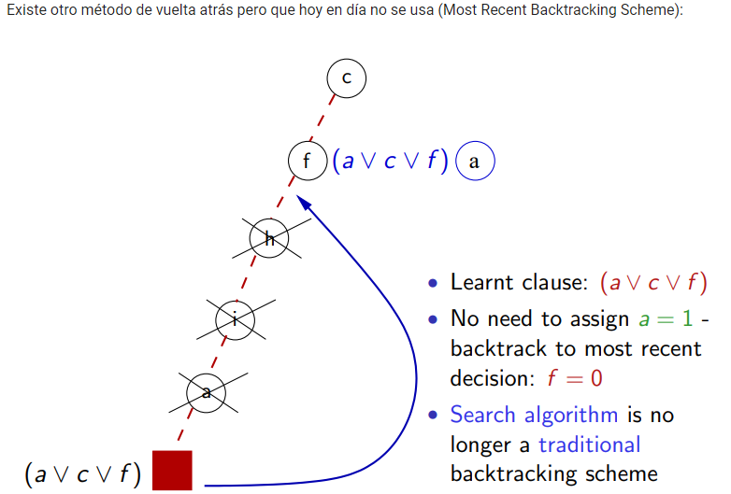

Slide 17
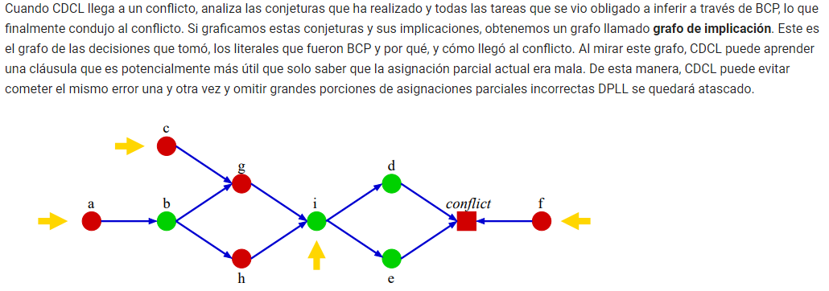

Slide 18
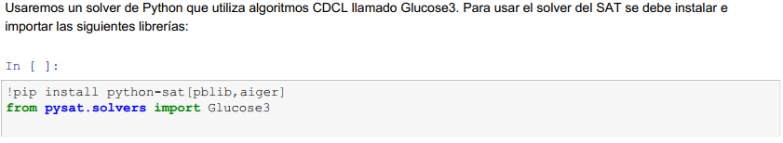
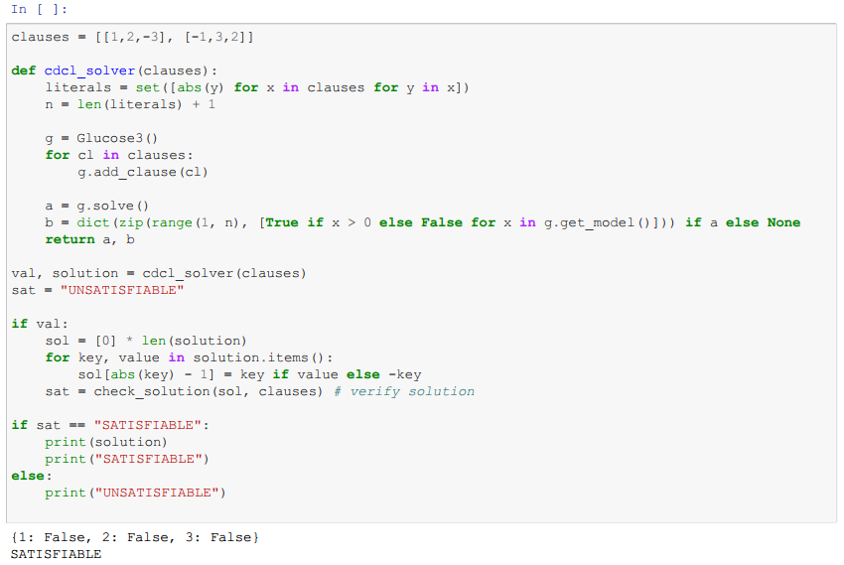

Slide 19
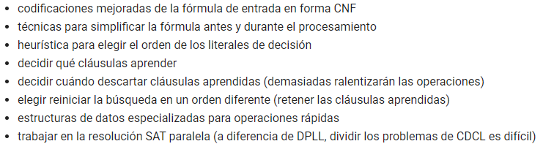
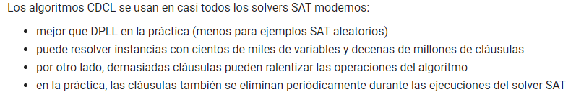
Solvers de SAT actualmente

Slide 20
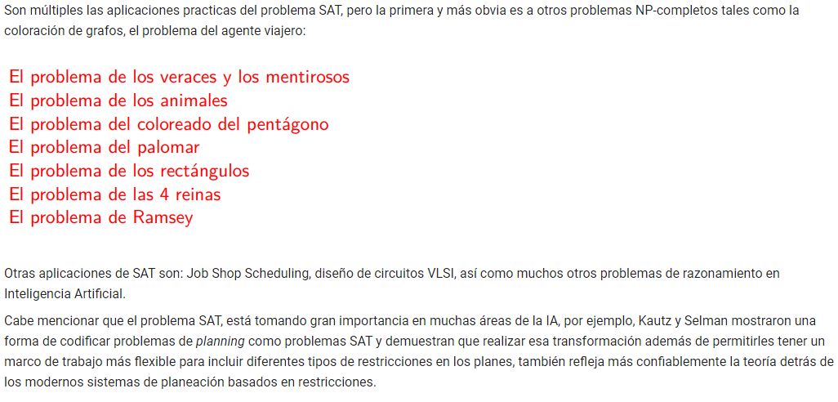
Aplicaciones del SAT

Slide 21
Programa en CMD (5 min máximo)

Slide 22
Programa en GUI (5 min maximo)

Slide 23
Bibliografía
https://ptolemy.berkeley.edu/projects/embedded/eecsx44/fall2011/lectures/SATSolving.pdf
http://sedici.unlp.edu.ar/bitstream/handle/10915/65402/Documento_completo.pdf-PDFA.pdf?sequence=1&isAllowed=y
https://www.cs.upc.edu/~larrosa/MEI-CSI-files/SAT/csi-apuntes-sat.pdf
https://www.cs.us.es/~jalonso/cursos/li-12/temas/tema-6.pdf
http://sat.inesc-id.pt/~ines/sac10.pdf
https://ethz.ch/content/dam/ethz/special-interest/infk/chair-program-method/pm/documents/Education/Courses/SS2018/Program%20Verification/01-SATSolving.pdf
http://spi.inf.udec.cl/asin.pdf
https://cse442-17f.github.io/Conflict-Driven-Clause-Learning/
FALTAN LAS DE JOSE

